Slide 1




TRƯỜNG TIỂU HỌC ĐẠI ĐỒNG
Thứ hai ngày 17 tháng 4 năm 2023
TẬP ĐỌC
CÔNG VIỆC ĐẦU TIÊN
Giáo viên: Nguyễn Thị Hạnh

Slide 2





TẬP ĐỌC:
Công việc đầu tiên

Slide 3
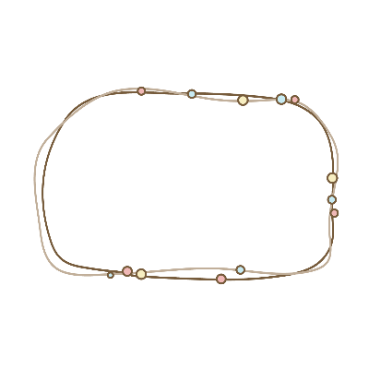
KHỞI ĐỘNG

Slide 4


Đọc đoạn 4 và trả lời câu hỏi: Em có cảm nhận gì về vẻ đẹp của người phụ nữ trong tà áo dài?
Đọc đoạn 3 và trả lời câu hỏi: Áo dài tân thời có gì khác chiếc áo dài cổ truyền?

Slide 5
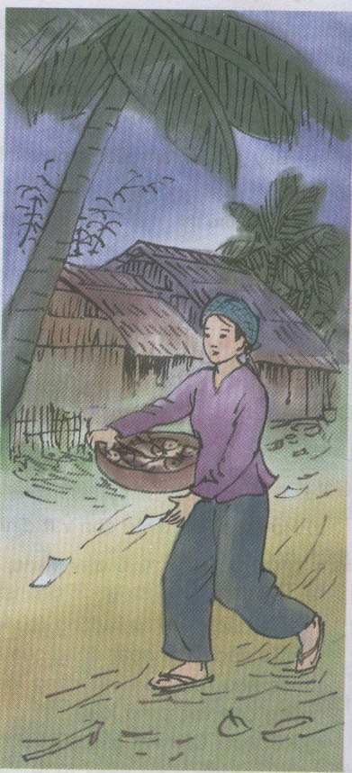

Tập đọc: Công việc đầu tiên
Theo Hồi kí của bà Nguyễn Thị Định
(Văn Phác ghi)

Slide 6

Đọc đúng, trôi chảy toàn bài. Ngắt, nghỉ hơi đúng sau các dấu câu, giữa các cụm từ, nhấn giọng ở các từ ngữ gợi tả, gợi cảm.
Giọng đọc diễn cảm đúng tâm trạng hồi hộp, bỡ ngỡ, tự hào của cô gái trong buổi đầu làm việc cho Cách mạng; đọc phân biệt lời các nhân vật:
+ Lời anh Ba – ân cần khi nhắc nhở Út; mừng rỡ khi khen ngợi Út.
+ Lời Út - mừng rỡ khi lần đầu được giao việc; thiết tha khi bày tỏ nguyện vọng muốn làm thật nhiều việc cho Cách mạng.

Slide 7

Tập đọc: Công việc đầu tiên
Theo Hồi kí của bà Nguyễn Thị Định
(Văn Phác ghi)
Bài văn chia làm mấy đoạn?
  1
Đoạn 1: từ đầu đến “…không biết giấy gì?”
Đoạn 2: tiếp theo đến “…chạy rầm rầm.”
  2
  3
Đoạn 3: Phần còn lại

Slide 8
LUYỆN ĐỌC

Slide 9
Tập đọc:Công việc đầu tiên
Theo Hồi kí của bà Nguyễn Thị Định
(Văn Phác ghi)
Luyện đọc:
Đọc nối tiếp đoạn lần 1.

Slide 10
Tập đọc:Công việc đầu tiên
Theo Hồi kí của bà Nguyễn Thị Định
(Văn Phác ghi)
Luyện đọc:
truyền đơn, thấp thỏm, lính mã tà, thoát li, hớt hải, quảng cáo.
Rủi địch nó bắt em tận tay thì em một mực nói rằng có một anh bảo đây là giấy quảng cáo thuốc . Em không biết chữ nên không biết giấy gì .

Slide 11
Tập đọc:Công việc đầu tiên
Theo Hồi kí của bà Nguyễn Thị Định
(Văn Phác ghi)
Luyện đọc:
Đọc nối tiếp đoạn lần 2.

Slide 12

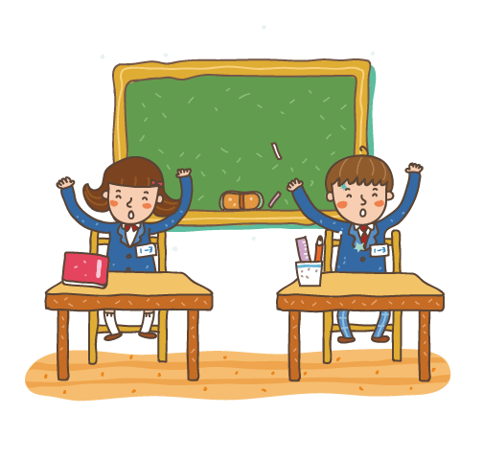
* Giải nghĩa từ:
- Nguyễn Thị Định (1920 – 1992) Thiếu tướng, Anh hùng Lực lượng vũ trang, Phó Tư lệnh Quân Giải phóng miền Nam Việt Nam, Phó Chủ tịch Hội đồng Nhà nước; tên tuổi bà gắn liền với phong trào đồng khởi và “đội quân tóc dài” được khai sinh từ Bến Tre, quê hương bà.
-Truyền đơn: tờ giấy nhỏ có nội dung tuyên truyền chính trị
-Chớ (tiếng Nam Bộ): chứ
-Rủi: không may
-Lính mã tà (tiếng Nam Bộ): cảnh sát thời Pháp thuộc
-Thoát li: rời gia đình để tham gia tổ chức Cách mạng

Slide 13
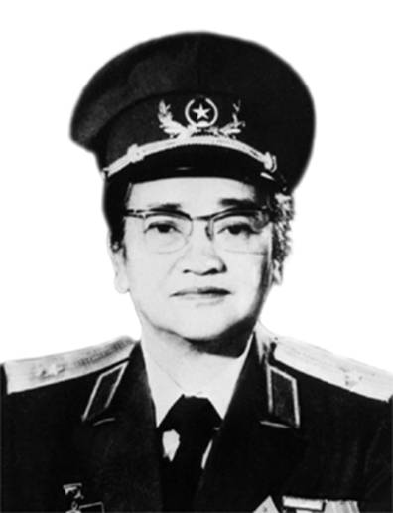
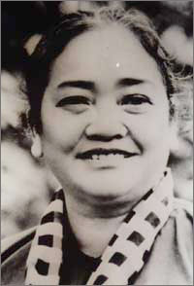
Nguyễn Thị Định
(Ba Định, Bích Vân, Ba Tấn, Ba Nhất, Ba Hận)
Thiếu tướng quân đội NDVN
Sinh ngày:13/3/1920 Mất ngày:26/8/1992
Quê quán:
Xã Lương Hoà,
huyện Giồng Trôm,
tỉnh Bến Tre
Thiếu tướng Nguyễn Thị Định

Slide 14
TÌM HIỂU BÀI

Slide 15
Tập đọc:Công việc đầu tiên
Theo Hồi kí của bà Nguyễn Thị Định
(Văn Phác ghi)
Luyện đọc:
Tìm hiểu bài:
truyền đơn, thấp thỏm, lính mã tà, thoát li, hớt hải, quảng cáo.
Rủi địch nó bắt em tận tay thì em một mực nói rằng có một anh bảo đây là giấy quảng cáo thuốc . Em không biết chữ nên không biết giấy gì .

Slide 16

1
Công việc đầu tiên anh Ba giao cho chị Út là gì
?
A.
Đi bán thuốc
C.
Đi bán cá
B.
Đi rải truyền đơn

Slide 17
Tập đọc:Công việc đầu tiên
Luyện đọc:
Tìm hiểu bài:
truyền đơn, thấp thỏm, lính mã tà, thoát li, hớt hải, quảng cáo.
Ý1: Công việc đầu tiên của chị Út là rải truyền đơn.
-truyền đơn
Vậy nội dung đoạn văn thứ nhất cho em biết gì?
Khi nghe anh Ba Chẩn hỏi, chị Út cảm thấy thế nào?
Rủi địch nó bắt em tận tay thì em một mực nói rằng có một anh bảo đây là giấy quảng cáo thuốc . Em không biết chữ nên không biết giấy gì .

Slide 18

Khi nhận công việc đầu tiên chị Út cảm thấy thế nào? Những chi tiết nào cho thấy điều đó?

Slide 19
Tập đọc:Công việc đầu tiên
Luyện đọc:
Tìm hiểu bài:
Ý: Công việc đầu tiên của chị Út là rải truyền đơn.
-truyền đơn
truyền đơn, thấp thỏm, lính mã tà, thoát li, hớt hải, quảng cáo.
-bồn chồn, thấp thỏm
Các từ ngữ bồn chồn, thấp thỏm cho thấy tâm trạng chị Út lúc đó ra sao?
Em hãy đặt câu với cụm từ “bồn chồn, thấp thỏm”
Rủi địch nó bắt em tận tay thì em một mực nói rằng có một anh bảo đây là giấy quảng cáo thuốc . Em không biết chữ nên không biết giấy gì .

Slide 20
Ba giờ sáng, chị giả đi bán cá như mọi hôm. Tay bê rổ cá, bó truyền đơn thì giắt trên lưng quần. Chị rảo bước, truyền đơn cứ từ từ rơi xuống đất. Gần tới chợ thì vừa hết, trời cũng vừa sáng tỏ.
Việc chị Út nghĩ cách rải truyền đơn như vậy cho thấy chị là một người rất thông minh và gan dạ
Chị Út đã nghĩ ra cách gì để rải hết truyền đơn?
Việc chị Út nghĩ cách rải truyền đơn như vậy cho thấy chị là một người như thế nào?
Vậy nội dung đoạn văn thứ hai cho em biết gì?

Slide 21
Tập đọc:Công việc đầu tiên
Luyện đọc:
Tìm hiểu bài:
Ý1: Công việc đầu tiên của chị Út là rải truyền đơn.
-truyền đơn
, vừa mừng vừa lo
truyền đơn, thấp thỏm, lính mã tà, thoát li, hớt hải, quảng cáo.
Ý2: Chị Út đã có những sáng kiến hay để hoàn thành nhiệm vụ.
-bồn chồn, thấp thỏm
Chị Út có nguyện vọng gì? Vì sao?
Rủi địch nó bắt em tận tay thì em một mực nói rằng có một anh bảo đây là giấy quảng cáo thuốc . Em không biết chữ nên không biết giấy gì .
Ý3: Chị Út ham hoạt động, muốn cống hiến nhiều cho Cách mạng.
-thoát li

Slide 22

Nội dung câu chuyện cho em biết gì?

Slide 23
Tập đọc:Công việc đầu tiên
Luyện đọc:
Tìm hiểu bài:
Ý1: Công việc đầu tiên của chị Út là rải truyền đơn.
-truyền đơn
, vừa mừng vừa lo
truyền đơn, thấp thỏm, lính mã tà, thoát li, hớt hải, quảng cáo.
Ý2: Chị Út đã có những sáng kiến hay để hoàn thành nhiệm vụ.
-bồn chồn, thấp thỏm
Rủi địch nó bắt em tận tay thì em một mực nói rằng có một anh bảo đây là giấy quảng cáo thuốc . Em không biết chữ nên không biết giấy gì .
Ý3: Chị Út ham hoạt động, muốn cống hiến nhiều cho Cách mạng.
-thoát li
Nội dung chính: Câu chuyện nói lên nguyện vọng và lòng nhiệt thành của một phụ nữ dũng cảm muốn làm việc lớn, đóng góp công sức cho Cách mạng.

Slide 24
Nội dung chính: Câu chuyện nói lên nguyện vọng và lòng nhiệt thành của một phụ nữ dũng cảm muốn làm việc lớn, đóng góp công sức cho Cách mạng.

Slide 25
LUYỆN ĐỌC DIỄN CẢM

Slide 26




Tập đọc:Công việc đầu tiên
52
54
60
55
53
17
16
45
20
15
44
40
38
32
31
30
28
59
58
57
56
14
51
50
49
48
43
12
41
19
18
13
11
10
47
46
42
39
37
36
35
34
33
29
7
6
2
9
8
5
4
3
1
Theo Hồi kí của bà Nguyễn Thị Định
Luyện đọc diễn cảm
(Văn Phác ghi)
Anh lấy từ mái nhà xuống bó giấy lớn, rồi hỏi tôi:
- Út có dám rải truyền đơn không ?
Tôi vừa mừng vừa lo, nói:
- Được, nhưng rải thế nào anh phải chỉ vẽ, em mới làm được chớ !
Anh Ba cười, rồi dặn dò tôi tỉ mỉ. Cuối cùng, anh nhắc:
- Rủi địch nó bắt em tận tay thì em một mực nói rằng có một anh bảo đây là giấy quảng cáo thuốc. Em không biết chữ nên không biết giấy gì.
Anh lấy từ mái nhà xuống bó giấy lớn, rồi hỏi tôi:
- Út có dám rải truyền đơn không ?
Tôi vừa mừng vừa lo, nói:
- Được, nhưng rải thế nào anh phải chỉ vẽ, em mới làm được chớ !
Anh Ba cười, rồi dặn dò tôi tỉ mỉ. Cuối cùng, anh nhắc:
- Rủi địch nó bắt em tận tay / thì em một mực nói rằng / có một anh bảo đây là giấy quảng cáo thuốc. Em không biết chữ/ nên không biết giấy gì.

Slide 27
VẬN DỤNG, TRẢI NGHIỆM
Em hãy viết vài dòng cảm nhận về nhân vật chị
Út trong câu chuyện vừa học.

Slide 28
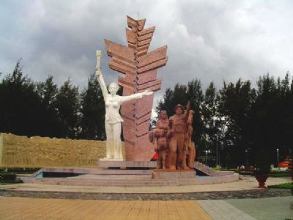
Tập đọc
Công việc đầu tiên
Theo Hồi kí của bà Nguyễn Thị Định
Tượng đài Nữ
Tướng Nguyễn
Thị Định

